Slide 1
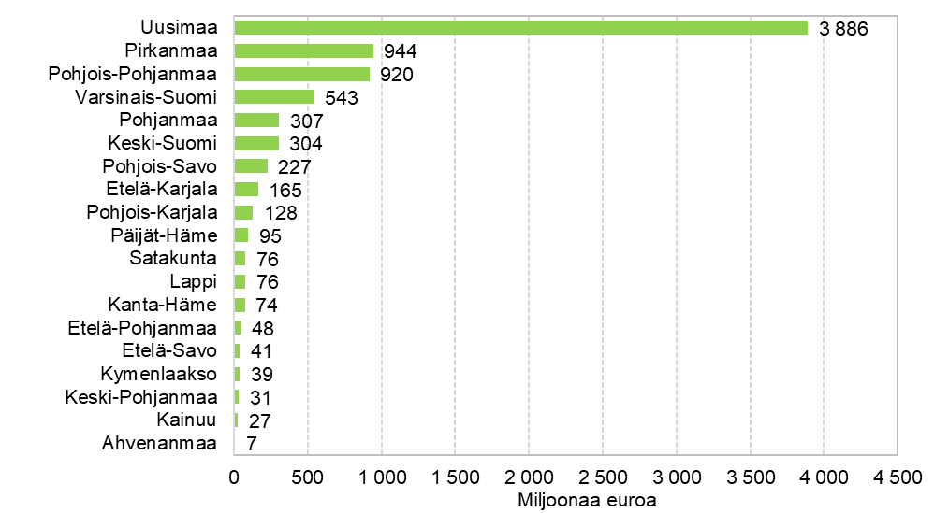
Tutkimus- ja kehittämistoiminnan menot maakunnittain 2022

